Slide 1
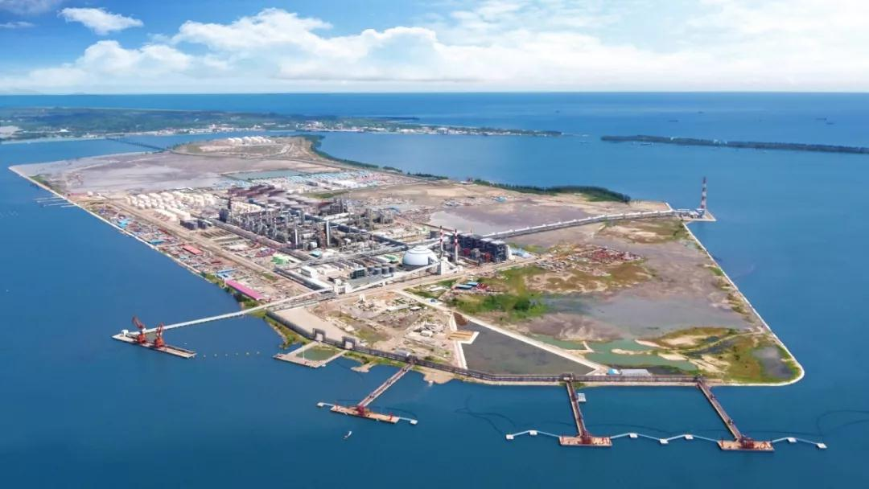
加裂、气分2月工艺考核问题汇总及分析

Slide 2
总体情况说明
问题分类
原因分析与管控措施
Notes:
使用方法： 【更改文字】：将标题框及正文框中的文字可直接改为您所需文字 【更改图片】：点中图片》绘图工具》格式》填充》图片》选择您需要展示的图片 【增加减少图片】：直接复制粘贴图片来增加图片数，复制后更改方法见【更改图片】 【更改图片色彩】：点中图片》图片工具》格式》色彩（重新着色）》选择您喜欢的色彩 下载更多模板、视频教程：http://www.mysoeasy.com

Slide 3
一、日周月检问题总体情况说明

Slide 4
自2月1日至2月28日，加裂、气分工艺专业日、周、月检考核（奖励）问题共63项，其中月末评比类13项。按问题性质共分为8类：
考核类型 | 数量
平稳率 | 9
馏出口 | 10
抽查提问 | 13
操作纪律 | 2
工艺纪律 | 5
巡回检查 | 1
考试排名 | 9
运行记录 | 1
Notes:
使用方法： 【更改文字】：将标题框及正文框中的文字可直接改为您所需文字 【更改图片】：点中图片》绘图工具》格式》填充》图片》选择您需要展示的图片 【增加减少图片】：直接复制粘贴图片来增加图片数，复制后更改方法见【更改图片】 【更改图片色彩】：点中图片》图片工具》格式》色彩（重新着色）》选择您喜欢的色彩 下载更多模板、视频教程：http://www.mysoeasy.com

Slide 5
1.2 各班组考核分布情况：
加裂一班考核14项；
加裂二班考核15项；
加裂三班考核12项；
加裂四班考核10项；
注：提问包括奖励与考核。
Notes:
使用方法： 【更改文字】：将标题框及正文框中的文字可直接改为您所需文字 【更改图片】：点中图片》绘图工具》格式》填充》图片》选择您需要展示的图片 【增加减少图片】：直接复制粘贴图片来增加图片数，复制后更改方法见【更改图片】 【更改图片色彩】：点中图片》图片工具》格式》色彩（重新着色）》选择您喜欢的色彩 下载更多模板、视频教程：http://www.mysoeasy.com

Slide 6
二、问题分类
2.1 抽查提问
2月份：
提问19人次，考核13人次；
轮岗人员进行中控DCS操作参数、工艺指令、中控操作纪律等进行提问。
社招提问停工过程处置。
班组 | 中控人员
加裂一班 | 李桂能、刘亮（反应）、徐子涛（分馏）、吴宝鹏（气分）
加裂二班 | 余春林、陈金龙（反应）；罗庆通（分馏）、赵天福（气分）
加裂三班 | 焦雷甫（分馏）、江志宁（反应）、唐飞扬、李兴隆（气分）
加裂四班 | 苟虎、王际尘（反应）、许孟天（分馏）；赵蔚（气分）

Slide 7
2.2 馏出口
2月份，二班与三班并列第一，各加15分；
轻石脑油C4控制3.5-4.5%、异丁烷摩尔百分比控制93-94%（不合格较多），未统计，在日检内体现。
本月重石的高附加值增产收率达标。
加裂重石馏程不合格13次，考核7次，6次减免；重石脑油硫含量不合格1次（0.9ppm）
气分液化气C5不合格2次，未考核
Notes:
使用方法： 【更改文字】：将标题框及正文框中的文字可直接改为您所需文字 【更改图片】：点中图片》绘图工具》格式》填充》图片》选择您需要展示的图片 【增加减少图片】：直接复制粘贴图片来增加图片数，复制后更改方法见【更改图片】 【更改图片色彩】：点中图片》图片工具》格式》色彩（重新着色）》选择您喜欢的色彩 下载更多模板、视频教程：http://www.mysoeasy.com

Slide 8
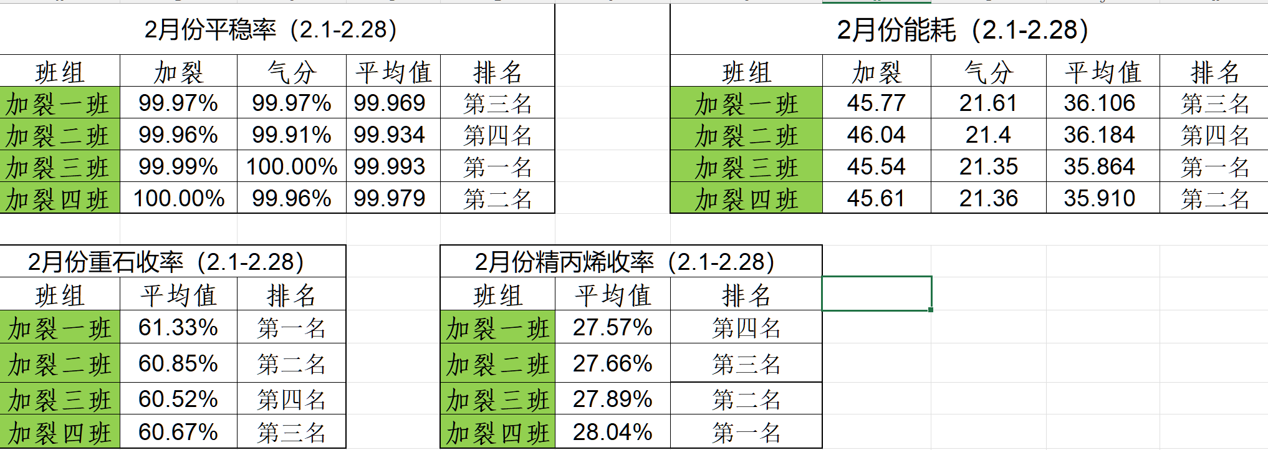
2.3 月末评比
本月评比情况：
1）平稳率本月加分为：5/3/2；主要因是得分非常接近，无法拉开距离。
2）重石、精丙烯收率差距较小，此次未加分
3）精丙烯月度产量1082t，未达标。
Notes:
使用方法： 【更改文字】：将标题框及正文框中的文字可直接改为您所需文字 【更改图片】：点中图片》绘图工具》格式》填充》图片》选择您需要展示的图片 【增加减少图片】：直接复制粘贴图片来增加图片数，复制后更改方法见【更改图片】 【更改图片色彩】：点中图片》图片工具》格式》色彩（重新着色）》选择您喜欢的色彩 下载更多模板、视频教程：http://www.mysoeasy.com

Slide 9
2.4 劳动纪律、工艺纪律问题
1）加裂一班徐子涛玩手机，被考核两次。
2） 发布的指标，帮助未按要求执行。
3）DCS画面报警，未按要求在30s内确认处理。
4）旁路仪表报警
Notes:
使用方法： 【更改文字】：将标题框及正文框中的文字可直接改为您所需文字 【更改图片】：点中图片》绘图工具》格式》填充》图片》选择您需要展示的图片 【增加减少图片】：直接复制粘贴图片来增加图片数，复制后更改方法见【更改图片】 【更改图片色彩】：点中图片》图片工具》格式》色彩（重新着色）》选择您喜欢的色彩 下载更多模板、视频教程：http://www.mysoeasy.com

Slide 10
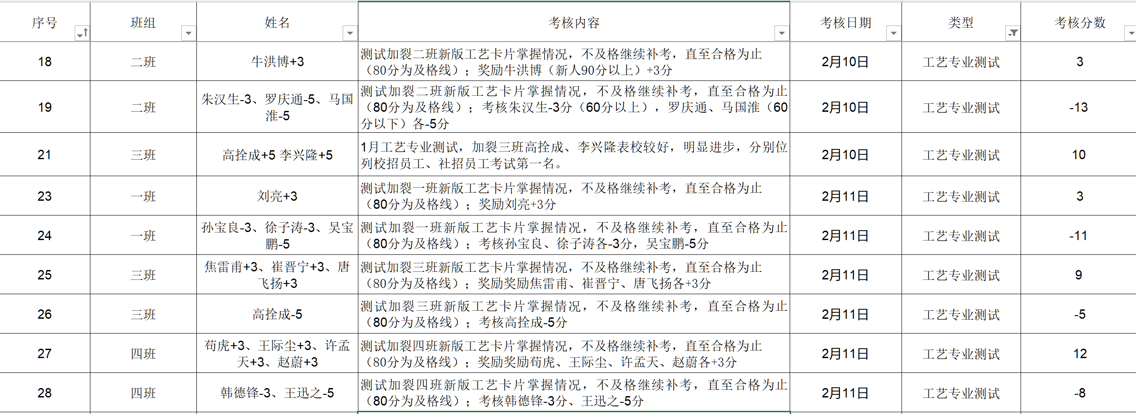
2.5 工艺指标测试
Notes:
使用方法： 【更改文字】：将标题框及正文框中的文字可直接改为您所需文字 【更改图片】：点中图片》绘图工具》格式》填充》图片》选择您需要展示的图片 【增加减少图片】：直接复制粘贴图片来增加图片数，复制后更改方法见【更改图片】 【更改图片色彩】：点中图片》图片工具》格式》色彩（重新着色）》选择您喜欢的色彩 下载更多模板、视频教程：http://www.mysoeasy.com

Slide 11
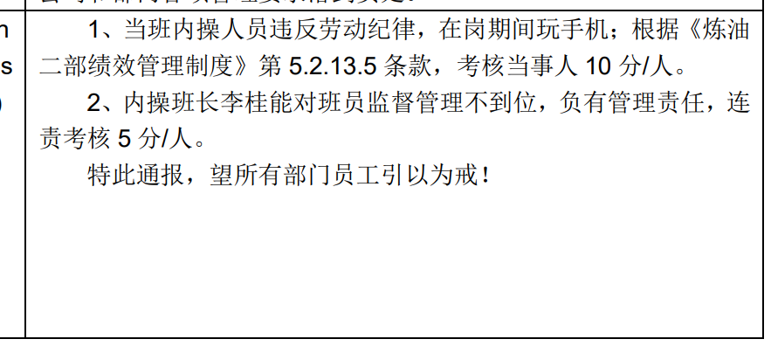
2.6 考核通报
2022 年 2 月 9 日 6 点，部门值班领导在加裂一班当班期间检查内外操劳动纪律，发现中控室加裂一班人员徐子涛在岗玩手机。针对此事件对加裂四班进行考核：
1.违反劳动纪律，-10 分。
2、监督管理不到位，-5 分。
Notes:
使用方法： 【更改文字】：将标题框及正文框中的文字可直接改为您所需文字 【更改图片】：点中图片》绘图工具》格式》填充》图片》选择您需要展示的图片 【增加减少图片】：直接复制粘贴图片来增加图片数，复制后更改方法见【更改图片】 【更改图片色彩】：点中图片》图片工具》格式》色彩（重新着色）》选择您喜欢的色彩 下载更多模板、视频教程：http://www.mysoeasy.com

Slide 12
三、原因分析及管理要求
三
2月工艺检查考核结果（总分-11）：
一班（-48），二班（-2）、三班（39）、四班(3) 。
2月工艺专业重点工作：
新入职员工培训。
预加氢停工撇头，跟踪降量。

Slide 13
管理要求：
3月份工作展望：
1）日常管理，多提醒、多督促、多沟通，以身作则，保持充足耐心。
2 ）对小问题给予提醒，改正机会，若知错不改，给予批评、考核；
3）对底线问题、典型问题，一经发现立即施以批评、考核，情节严重，出具通报。
4）基于班组力量，合理安排每日工作计划，确保工作有效执行。
5）加强对社招、校招人员的考试培训力度，要求尽快融入到新的工作模式。落实轮岗、新员工培训计划，引导督促班组执行。
Notes:
使用方法： 【更改文字】：将标题框及正文框中的文字可直接改为您所需文字 【更改图片】：点中图片》绘图工具》格式》填充》图片》选择您需要展示的图片 【增加减少图片】：直接复制粘贴图片来增加图片数，复制后更改方法见【更改图片】 【更改图片色彩】：点中图片》图片工具》格式》色彩（重新着色）》选择您喜欢的色彩 下载更多模板、视频教程：http://www.mysoeasy.com

Slide 14
谢谢！

